Slide 1
Sort
排序

Slide 2
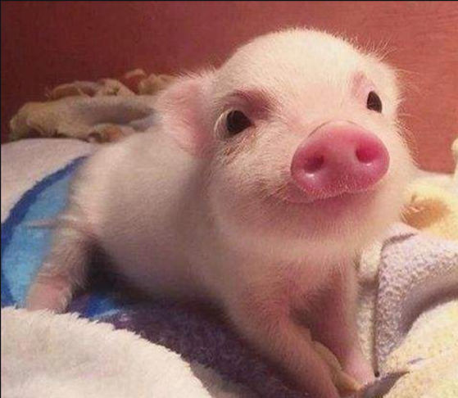
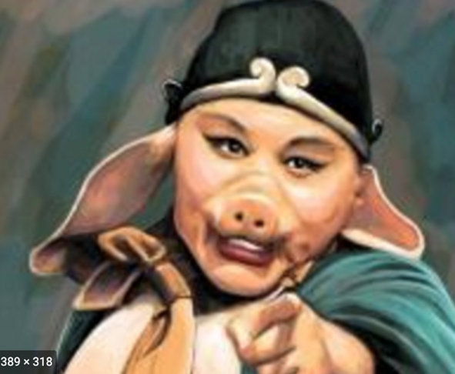
猪的世界你不懂

Slide 3
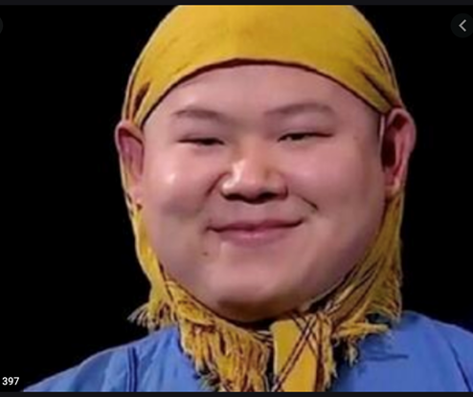

排序很难吗

Slide 4
经典排序哪家强
冒泡
插入
选择
归并
快速
基数
桶排

Slide 5
考虑因素有哪些
1.复杂度分析
2.比较和交换字数分析
3.内存分析
4.稳定性

Slide 6
O(n2)的世界你不懂
稳定 最好 最坏 平均 原地排序
1.冒泡 Y O(n) O(n2) O(n2) Y
2.插入 Y O(n) O(n2) O(n2) Y
3.选择 N O(n) O(n2) O(n2) Y

Slide 7
我快我骄傲
稳定 最好 最坏 平均 原地排序
1.Quick N O(nlogn) O(n2) O(nlogn) Y
2.Merge Y O(nlogn) O(nlogn) O(nlogn) N

Slide 8
线性排序
稳定 最好 最坏 平均 原地排序
1.计数 Y O(n + k) O(n + k) O(n + k) N
2.桶排 Y O(n + k) O(n2) O(n + k) N
3.基数 N O(n * k) O(n * k) O(n * k) N

